Slide 1
Проект на тему
«Все профессии нужны,
все профессии важны»
в группе старшего дошкольного возраста
Автор: Лопакова Юлия Витальевна
воспитатель МБДОУ № 5
детский сад «Звёздочка»
2018 год

Slide 2
Все профессии важны!
Все профессии нужны!
Профессий много в мире есть,
Их невозможно перечесть.
Сегодня многие нужны,
И актуальны и важны.
И ты скорее подрастай,
Профессией овладевай!
Старайся первым в деле быть
И людям пользу приносить!

Slide 3
Тип проекта: творческий, информационный, краткосрочный.
Участники проекта: дети старшей группы, воспитатели, родители.
Возраст детей: 5-6лет
Срок: 1 месяц (октябрь)
Актуальность проекта:
Ознакомление с профессиями уже в дошкольном возрасте обеспечивает дальнейшее вхождение ребёнка в современный мир, приобщение его к ценностям, удовлетворение и развитие познавательных интересов .
Формирование представлений детей о мире труда и профессий – это необходимый процесс, который актуален в современном мире. И начинать знакомство с профессиями нужно именно с семьи: с мамы и папы, бабушки и дедушки. Очень важно познакомить ребенка с профессиями, рассказать о тех характерных качествах, которые требует та или иная профессия. Углубленное изучение профессий через профессии своих родителей способствует развитию представлений об их значимости, ценности каждого труда. Правильный выбор профессии определяет жизненный успех.

Slide 4
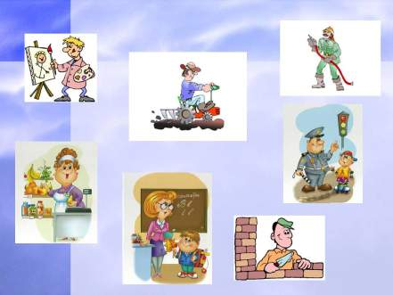
Цель проекта.
Расширение представления о профессиях, орудиях труда, трудовых действиях. Формирование познавательного интереса к различным профессиям, в частности к профессиям родителей и месту их работы. Расширять представления о труде людей разных профессий, показать результаты труда, их общественную значимость, воспитывать уважение к людям труда, желание трудиться.

Slide 5
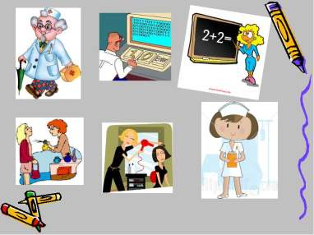
Задачи проекта.
Расширить представление детей о разнообразии профессий, конкретных трудовых действиях.
Воспитывать уважительное отношение к труду взрослых.
Определить значимость профессий.
Формировать обобщенное понятие «профессия», обогащать активный словарь.
Развивать внимание, память, мышление.
Воспитывать положительную мотивацию к обучению, уважение к труду взрослых.
Создать условия для расширения у детей представлений о профессиях.
Побуждать детей к общению с взрослыми.

Slide 6
Этапы работы над проектом:
Подготовительный этап.
1.Постановка цели и задач.
2.Разработка картотеки дидактических игр на тему «Профессии».
3.Подбор художественной литературы, стихов, загадок, альбомов с иллюстрациями о профессиях.
4.Подбор настольных игр по теме.
5.Подготовка информации для родителей.
6.Разработка конспектов занятий.
7.Подготовка презентаций по теме.

Slide 7
Основной этап:
Проведение НОД.
Обыгрывание дидактических и подвижных игр по теме.
Речевое развитие: беседы, работа по картинкам, работа со словарем, с пословицами и поговорками о труде.
Чтение художественной литературы о профессиях, выделение главного смысла произведения, умение задавать вопросы по тексту.
Продуктивная деятельность: рисование, конструирование, лепка, аппликация.
Совместная деятельность воспитателя с детьми: изготовление учебно – дидактических пособий (дидактические игры, демонстрационный материал, папки).
Пополнение и обновление игровых зон.
Экскурсия по детскому саду.
Экскурсия в пожарную часть.
Экскурсия на почту.

Slide 8
Беседы о профессиях родителей: «Всякий труд в почете».
Составление рассказов по теме «Профессии».
Заучивание стихотворения: Маяковский «Кем быть?»
Рассматривание альбомов по теме.
Сюжетно-ролевые игры: «Магазин», «Парикмахерская», «Больница».
Просмотр презентаций «Профессии».
Подвижные игры: «Самолет», «Пограничники».
Составление рассказов о профессиях родителей.
Чтение литературы: В. Лифшиц «И мы трудиться будем»,
«Пойдем на работу» М. Познанская, И. Турчин «Человек заболел»,
С. Михалков «Дядя Степа - милиционер».
Отгадывание загадок по теме.

Slide 9
Заключительный этап.
Оформление альбома «Профессии наших родителей».
Интервью детей «Кем я мечтаю быть».
Библиотека изображений «Профессии».
Выставка детских работ «Кем я мечтаю быть»
Взаимодействие с родителями
Анкета для родителей «Я и моя профессия».
Пополнение игровых зон (кукольный домик , учебная зона).
Подготовка презентации по теме «Профессия».
Консультации для родителей.

Slide 10
Предполагаемый итог реализации проекта:
Дети более глубоко познакомятся с такими профессиями, как: врач, повар, пекарь, полицейский, швея, водитель, ветеринар, профессии военных.
Поймут значение слова «профессия».
Повысится качество речи детей через формирование умения самостоятельно рассказывать о людях разных профессий.
Смогут самостоятельно организовать сюжетно-ролевые игры на основе имеющихся знаний о профессиях.
Повысится уважительное отношение к родителям, как к представителям разных профессий.

Slide 11
Интернет ресурс:
мальчик с книгой
Фон
мир профессий
картинка профессии
картинка профессии 2
девочка

